Slide 1
Minimum spanning tree
Минимальные остовные деревья
Контест: https://www.e-olymp.com/uk/contests/8967
Андрей Борзяк

Slide 2
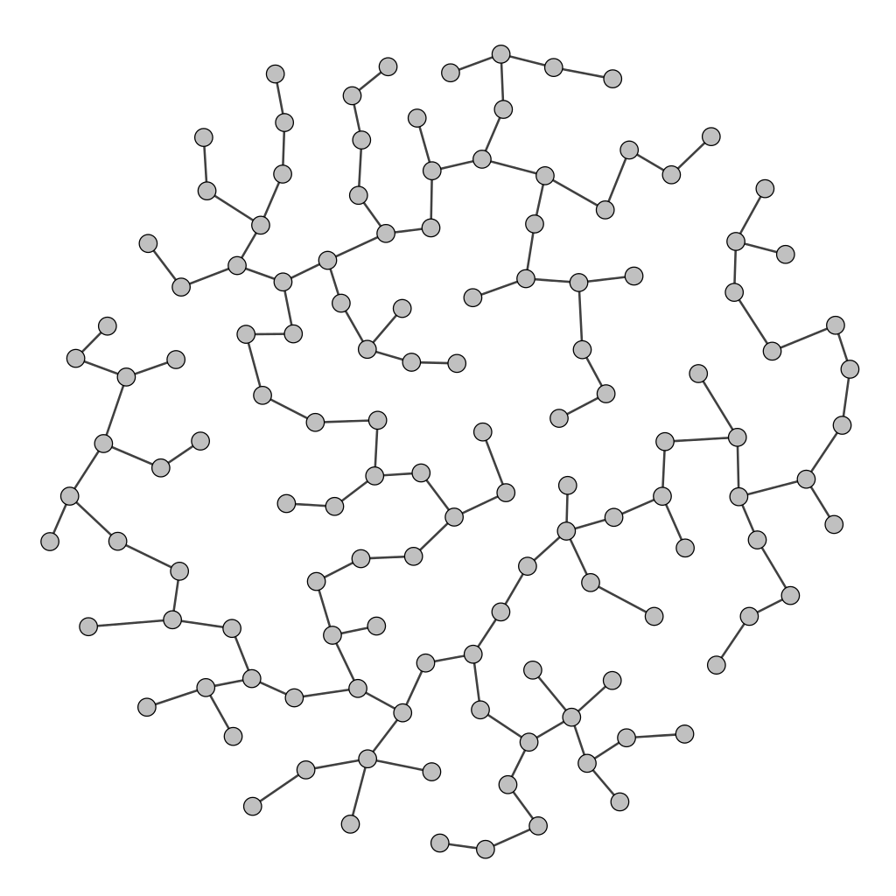
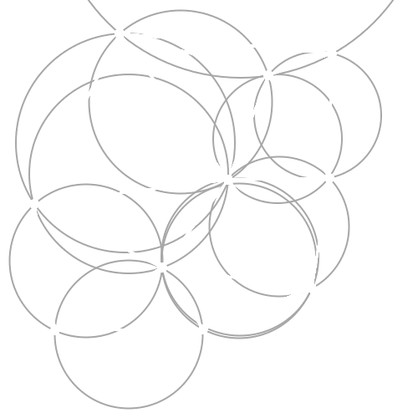
Disjoint set union
Минимальное остовное дерево
Алгоритм Краскала
Алгоритм Прима
Алгоритм Борувки
Пример
Бонус

Slide 3
Disjoint set union (DSU)
Система непересекающихся множеств
Для множества объектов Q = {a,b,c,d...}
Поддерживаемые операции:
get(x) - получить класс объекта (абстрактное значение)
unite(x,y) - слить классы объектов
*is_same(x,y) - принадлежат ли объекты одному классу

Slide 4
Реализация “влоб”
Поддерживаем цвет каждого объекта
При запросе get возвращаем цвет
При запросе unite перекрашиваем все цвета х в цвет y
Запрос get - O(1)
Запрос unite - O(N)!
Но даже такую реализацию можно ускорить до log(N)... рассказывать я конечно же не буду

Slide 5
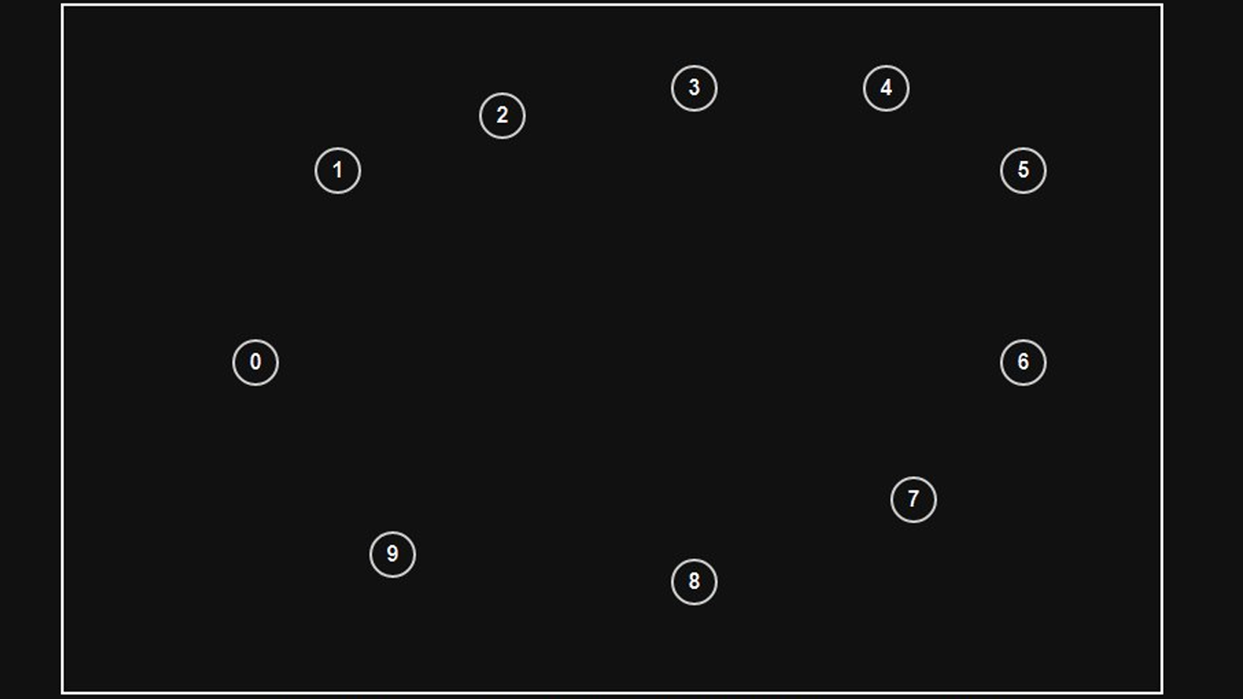

Slide 6
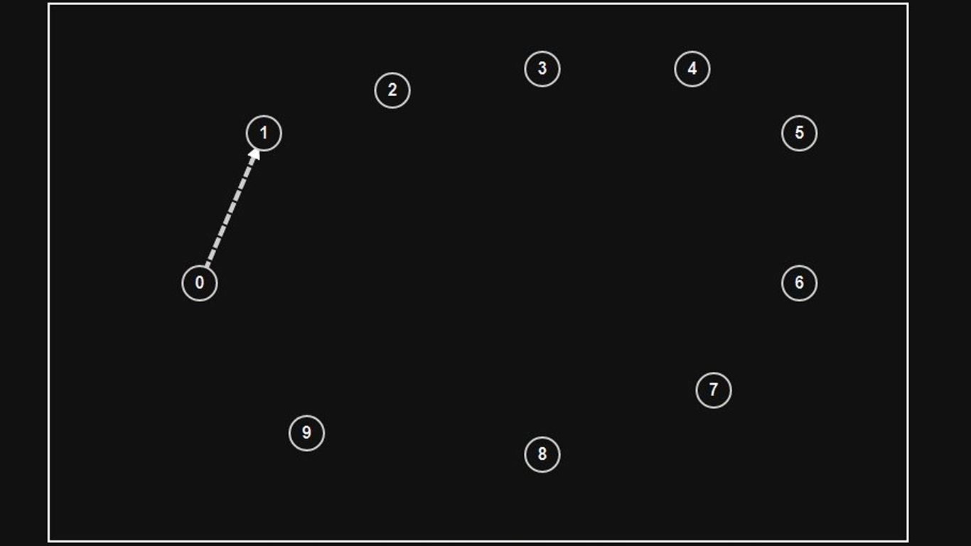

Slide 7
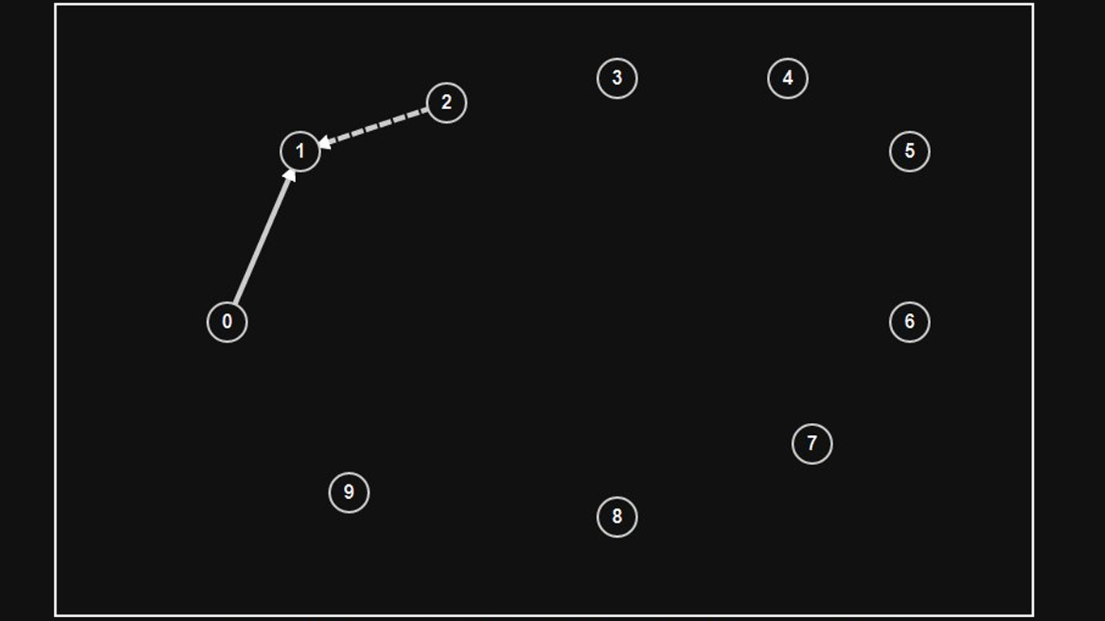

Slide 8
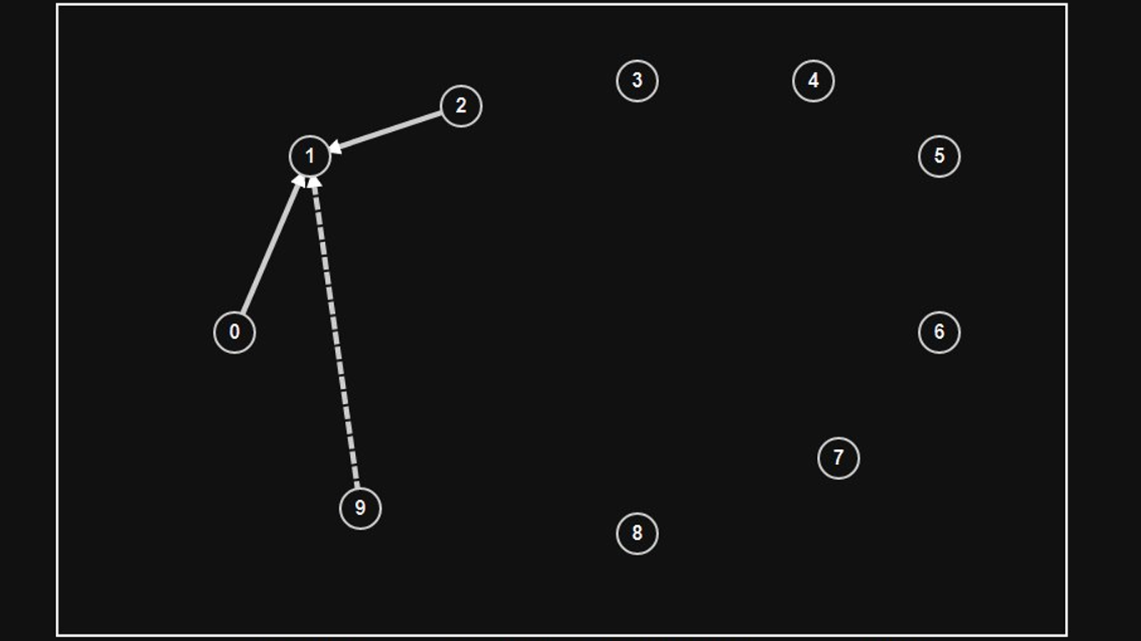

Slide 9
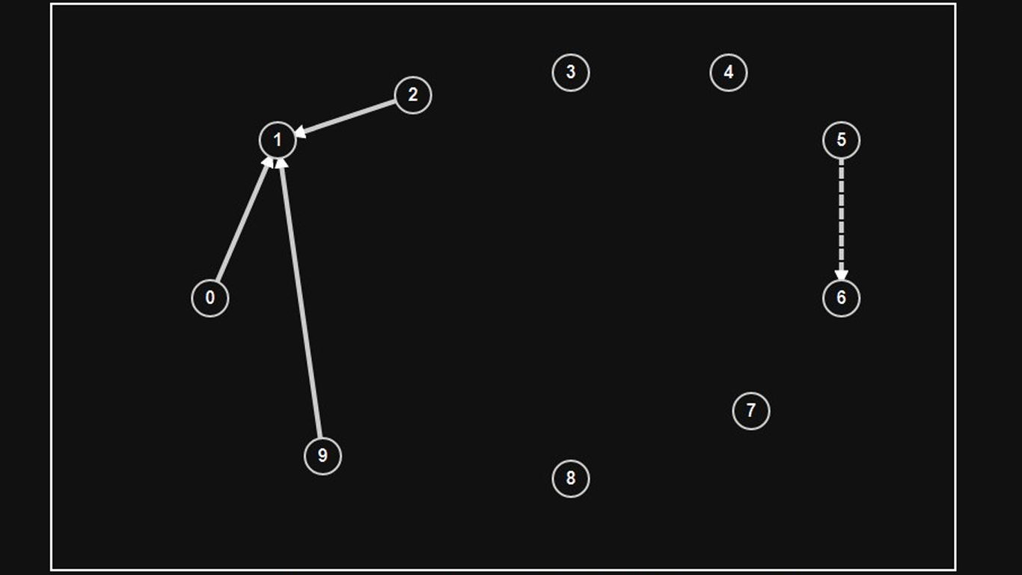

Slide 10
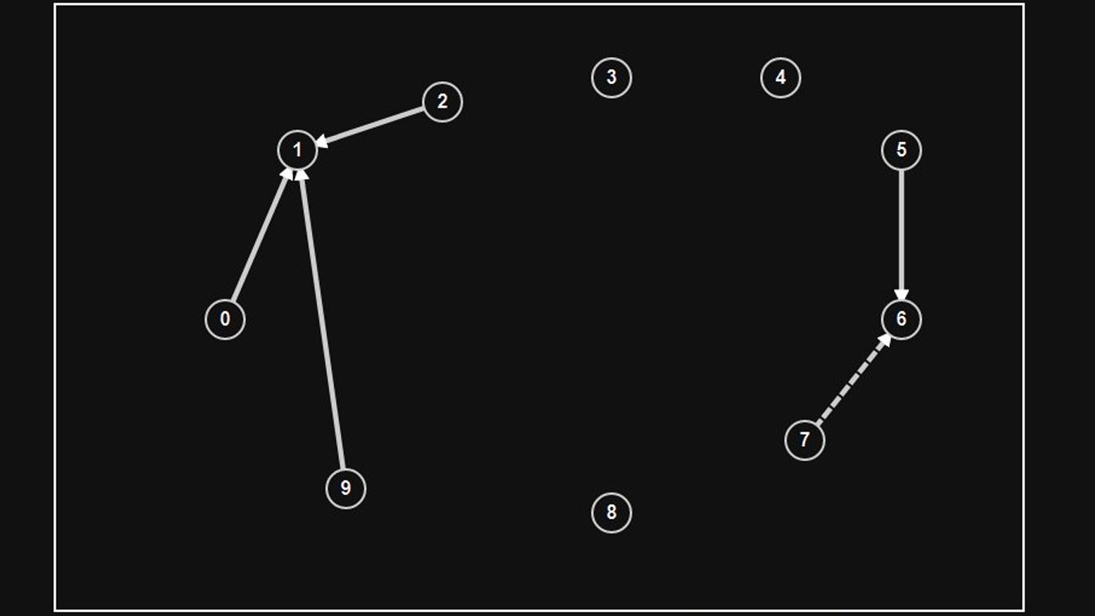

Slide 11
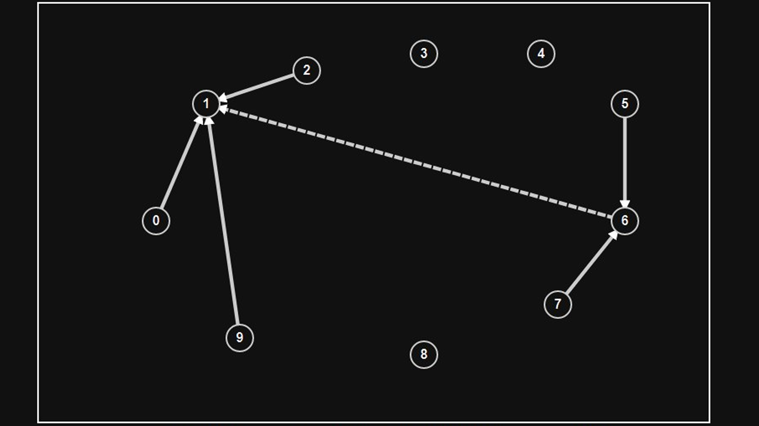

Slide 12
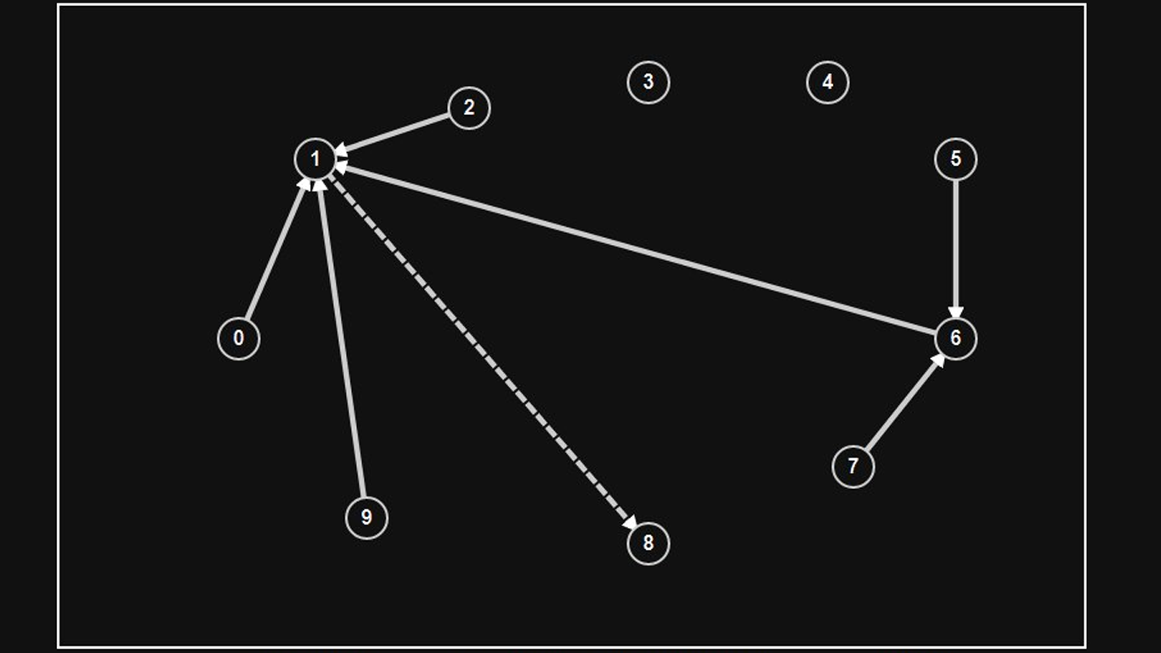

Slide 13
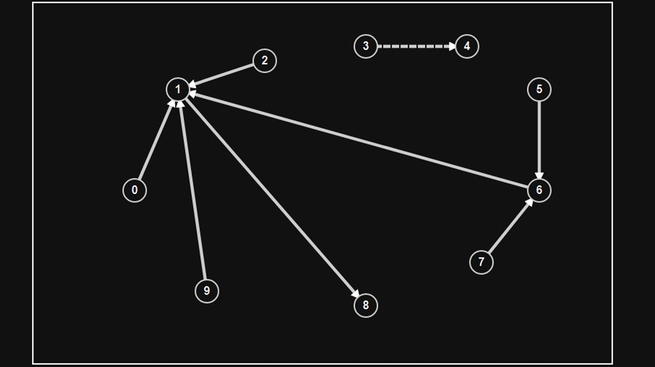

Slide 14
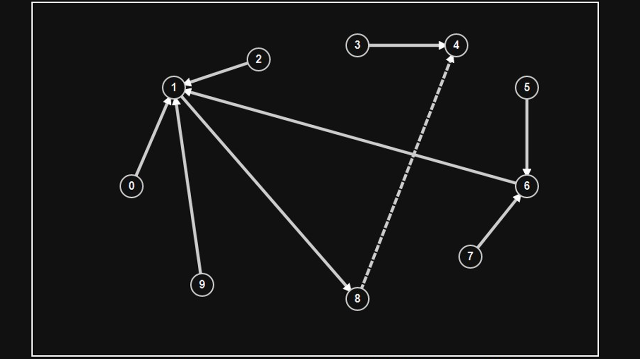

Slide 15
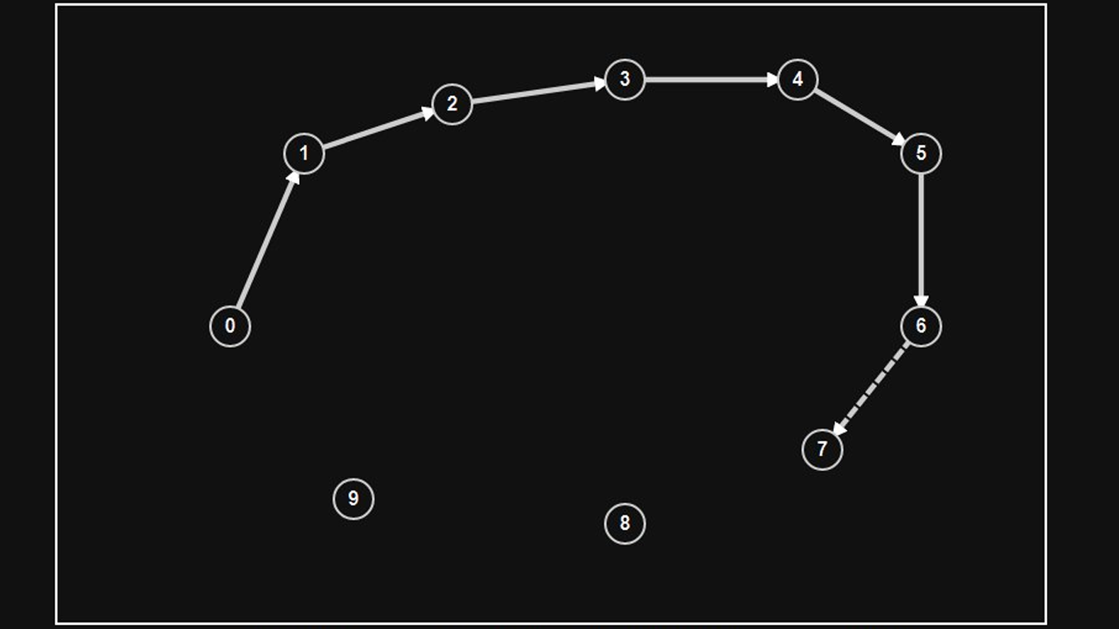

Slide 16
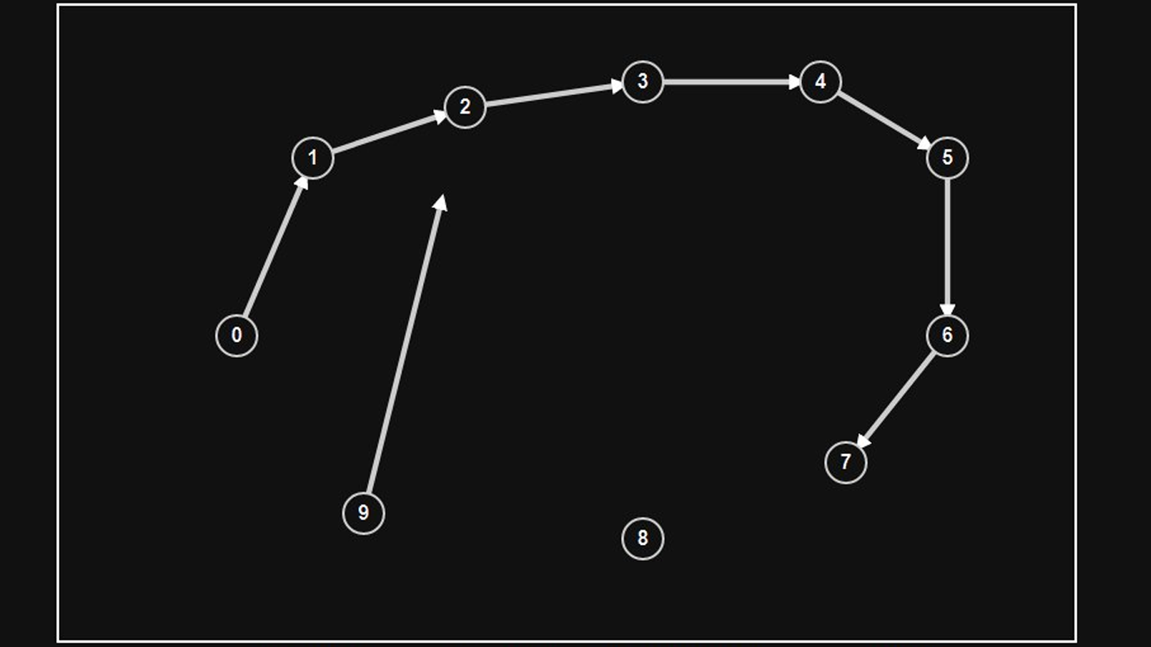

Slide 17
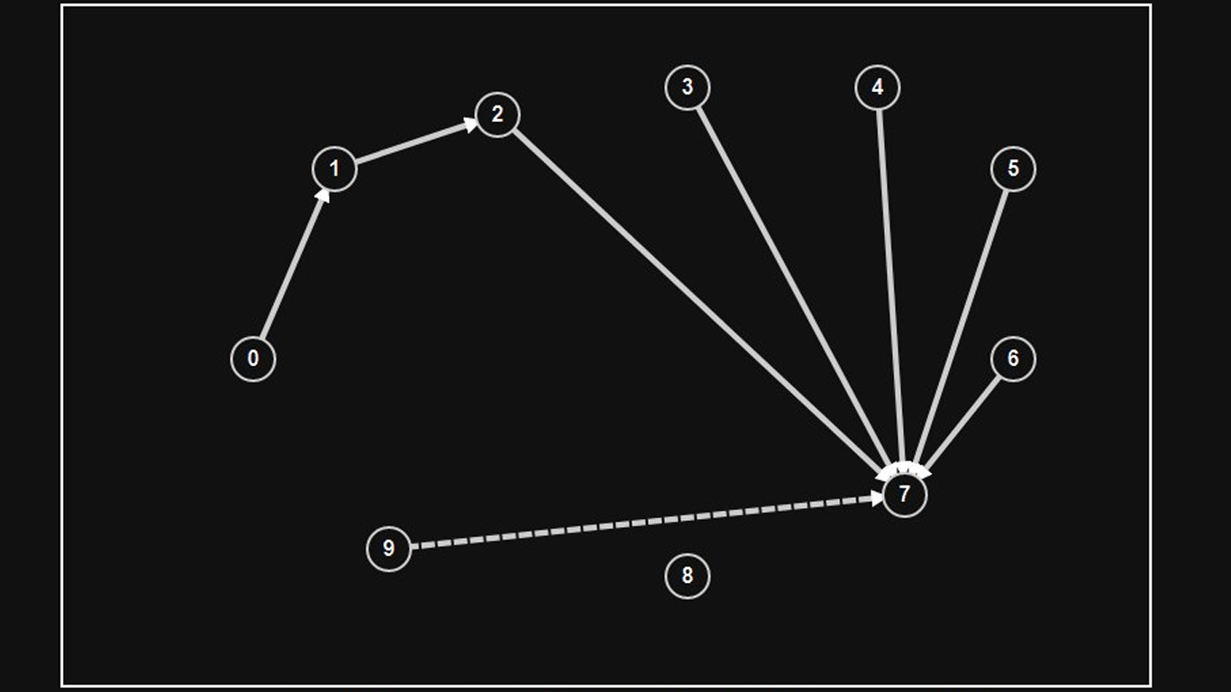

Slide 18
Code DSU #0!
const int N = 1000000 + 42; int p[N];
int init() { for(int i = 0; i < N;i++) p[i] = i; }
int get(int x) { return (x == p[x]?x: get(p[x])); } void unite(int x, int y) { x = get(x); y = get(y); if (x == y) return;
p[x] = y;
}

Slide 19
Code DSU #1!
const int N = 1000000 + 42; int p[N];
int init() { for(int i = 0; i < N;i++) p[i] = i; }
int get(int x) { return (x == p[x]?x:p[x] = get(p[x])); } void unite(int x, int y) { x = get(x); y = get(y); if (x == y) return;
p[x] = y;
}

Slide 20
Code DSU #2!
const int N = 1000000 + 42; int p[N]; int rank[N]; int init() { for(int i = 0; i < N;i++) p[i] = i, rank[i] = 0; }
int get(int x) { return (x == p[x]?x:p[x] = get(p[x])); } void unite(int x, int y) { x = get(x); y = get(y); if (x == y) return; if (rank[x]>rank[y]) swap(x,y); p[x] = y; if (rank[x] == rank[y]) rank[y]++;
}

Slide 21

Асимптотика
Без сжатия путей и рангов O(N)
Сжатие путей без рангов - O(logN) амортизировано
Ранги без сжатия путей - O(logN)
Ранги и сжатие путей … ?
O(α(N))
α(x) - обратная к функции Аккермана (link)
α( ) = 4
Пруфы

Slide 22
Минимальные остовные деревья
Остовное дерево -
дерево, построенное на ребрах графа и соединяющее все его вершины
Минимальное остовное дерево (MST) -
взвешенное дерево минимального веса, построенное на ребрах графа и соединяющее все его вершины

Slide 23
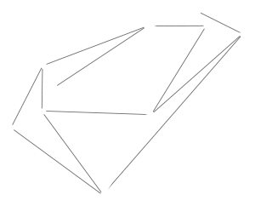
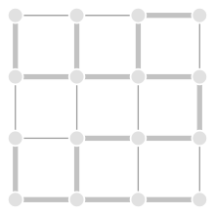
Примеры

Slide 24
Алгоритм Краскала
Сортируем все ребра по неубыванию
Перебираем все ребра, начиная с минимального
Добавляем ребра в наше дерево
Если, добавив ребро, образуется цикл - пропускаем его
Заканчиваем алгоритм когда добавили N-1 ребро, где N - колво вершин в графе

Slide 25
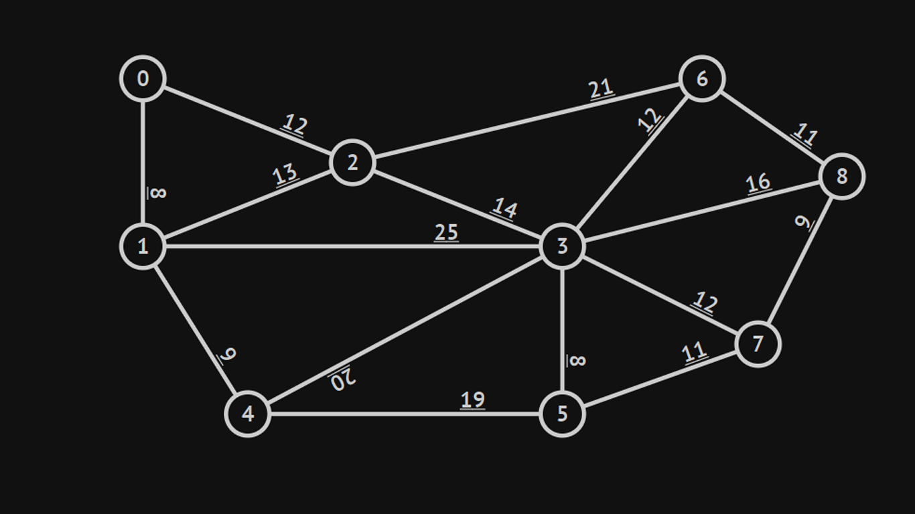

Slide 26
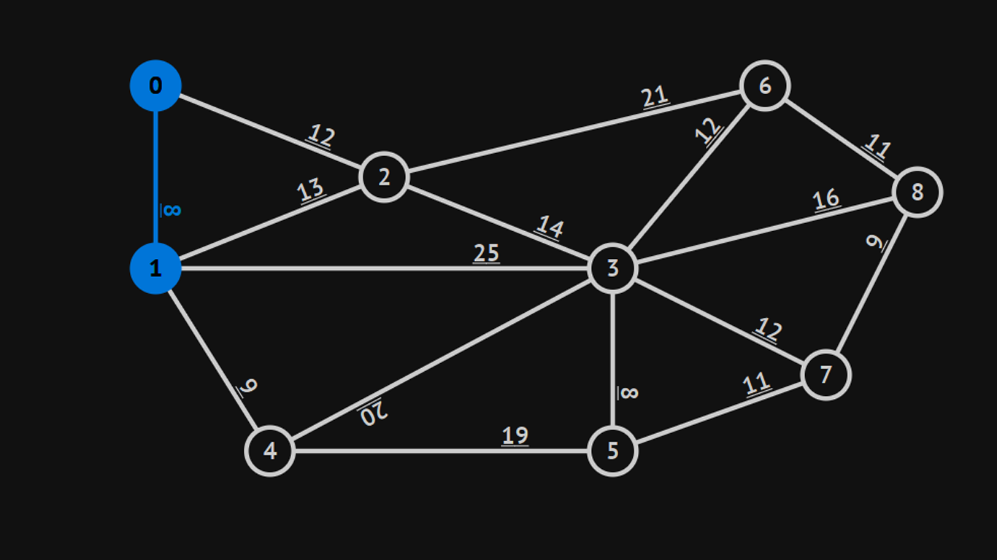

Slide 27
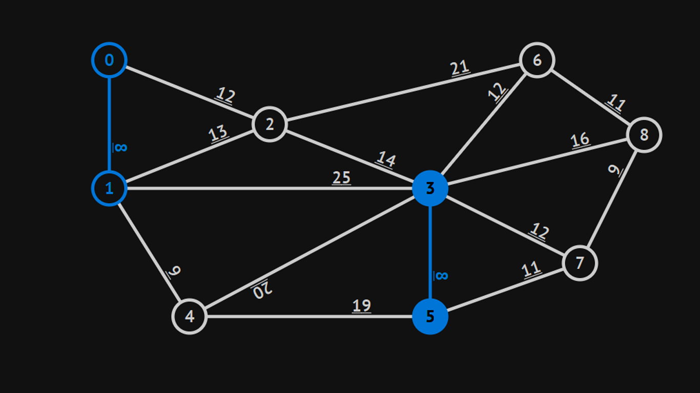

Slide 28
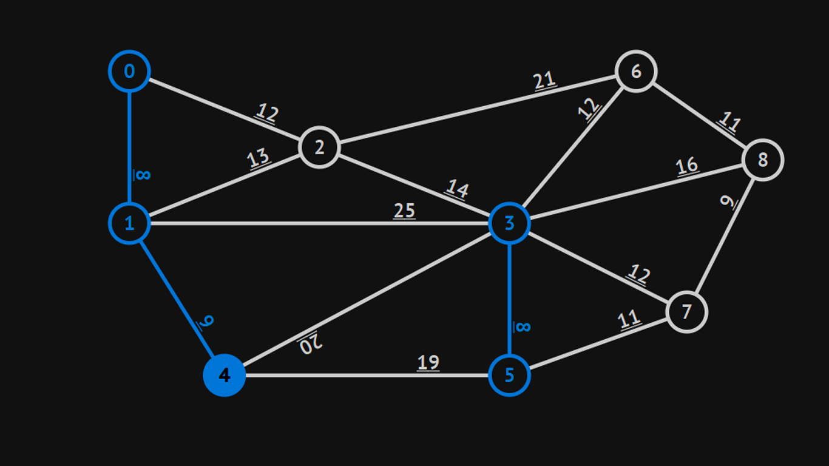

Slide 29
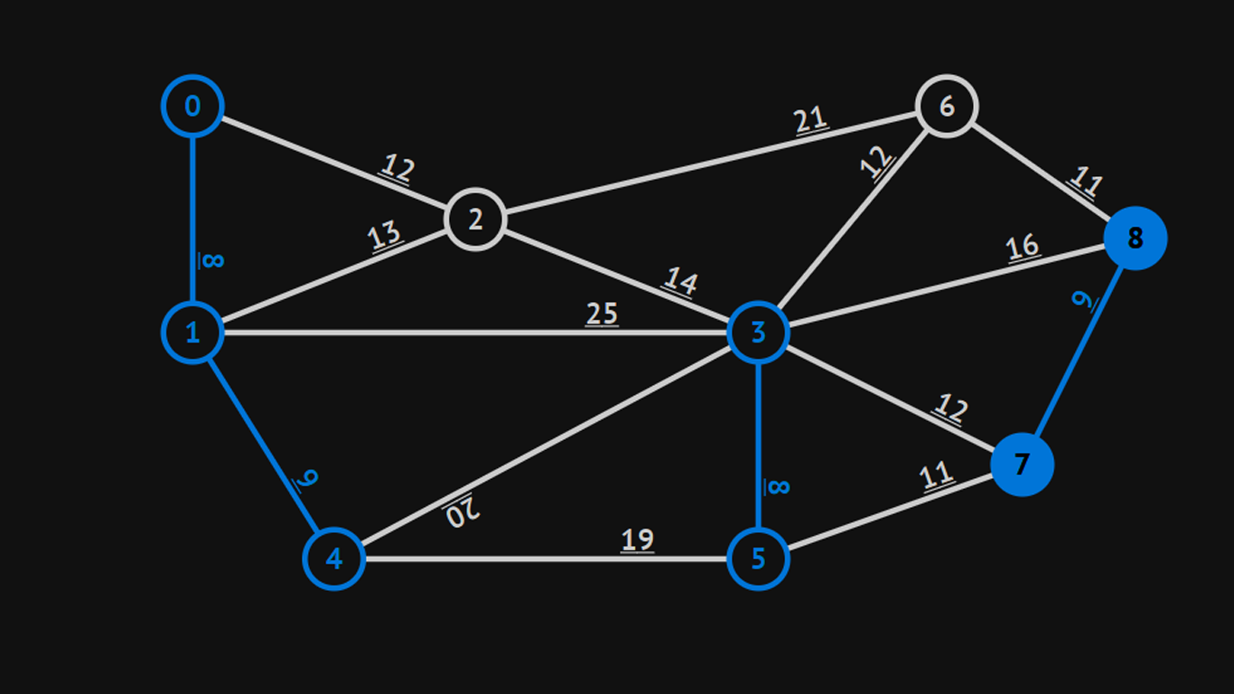

Slide 30
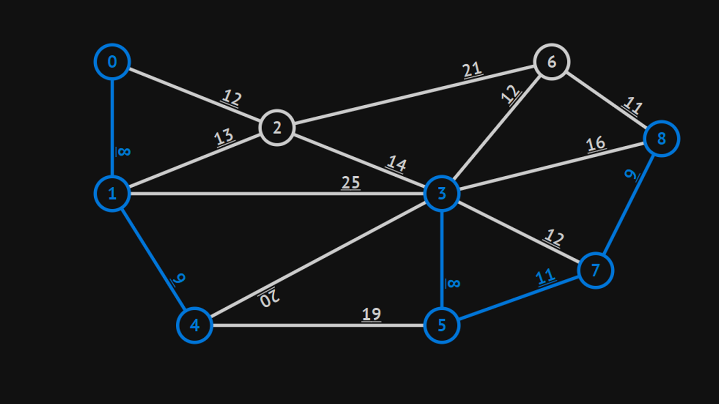

Slide 31
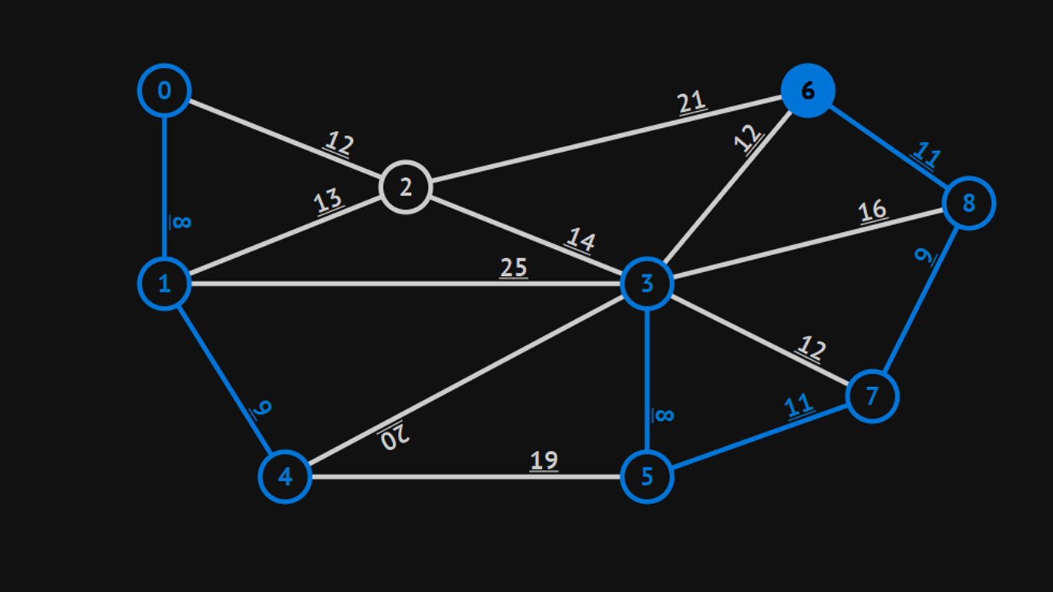

Slide 32
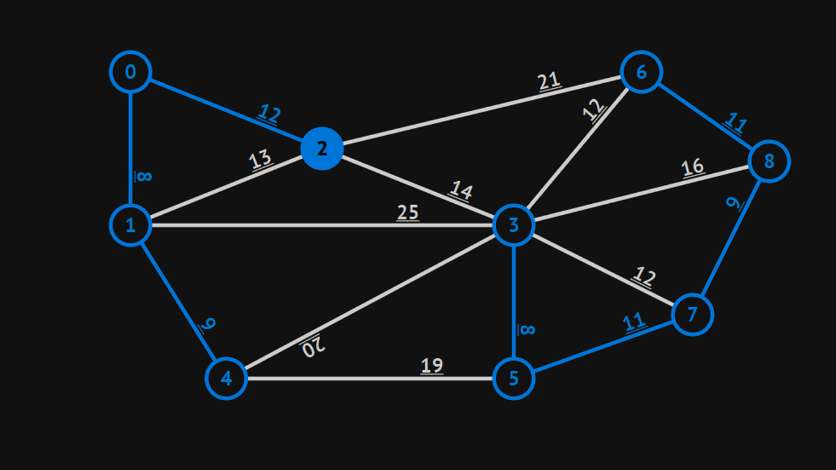

Slide 33
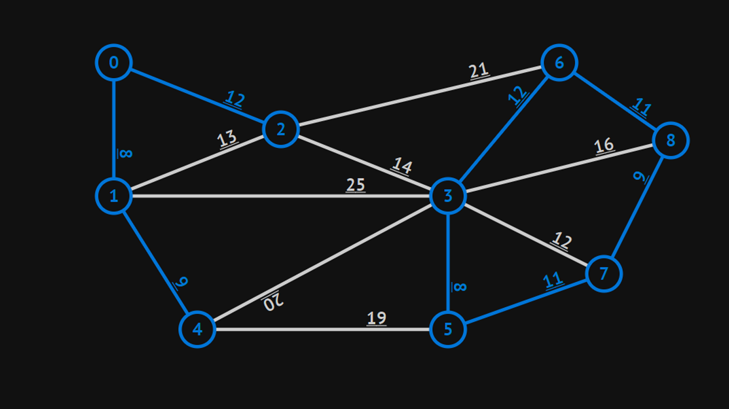

Slide 34
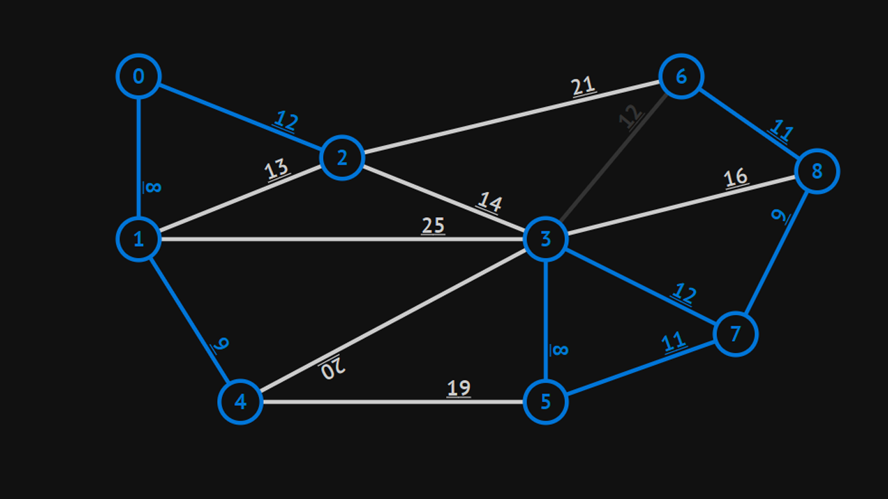

Slide 35
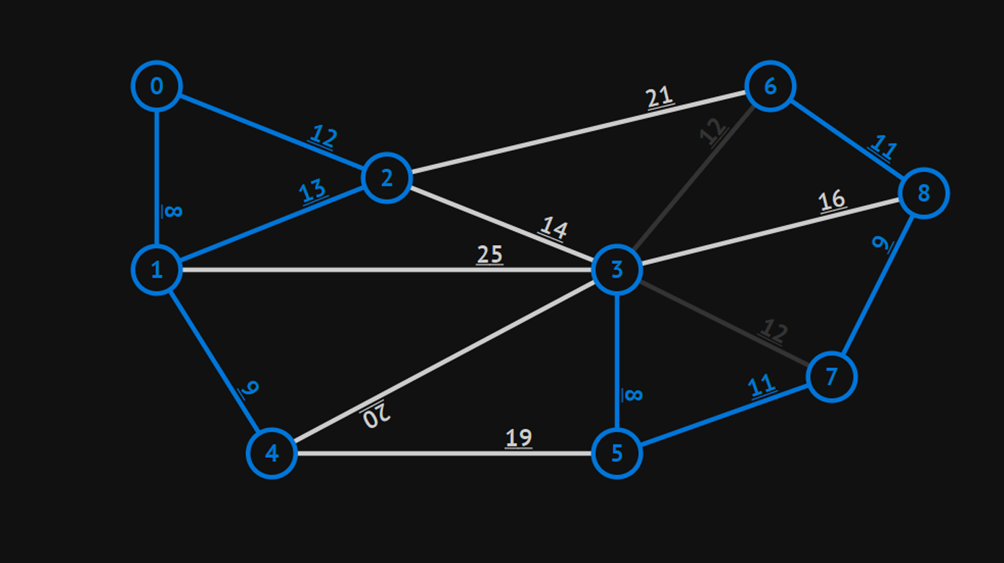

Slide 36
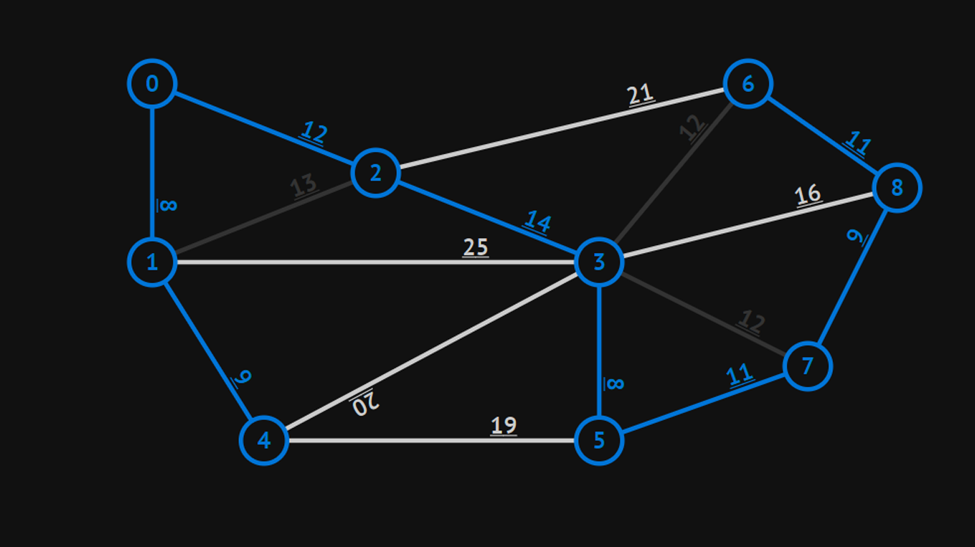

Slide 37
Code Kruskal
vector<Edge> edges; int ans = 0; sort(edges.begin(),edges.end()); for(int i = 0; i < edges.size(); i++) { Edge e = edges[i]; if (get(e.x)!=get(e.y)) { ans+=e.cost; unite(e.x,e.y); }
}

Slide 38
Асимптотика
Сортировка ребер O(MlogM)
Добавление ребер в дерево O(Mα(M))
Итого O(MlogM)

Slide 39
Алгоритм Прима
Выберем произвольную точку и закрасим ее
Находим минимальное расстояние от всех закрашенных точек ко всем незакрашенным
Добавляем это ребро в ответ, закрашиваем соответствующую ему вершину
Возвращаемся к пункту 2
Алгоритм заканчивает через N-1 итераций

Slide 40
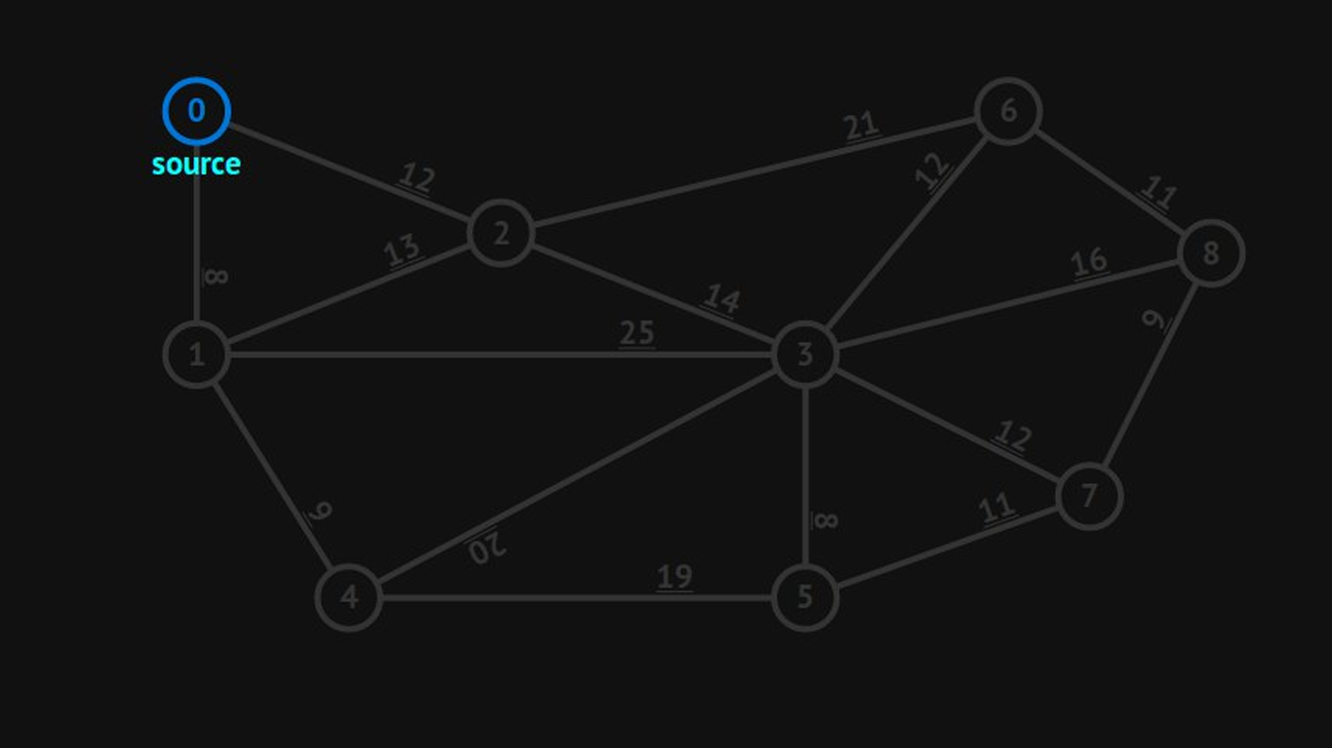

Slide 41
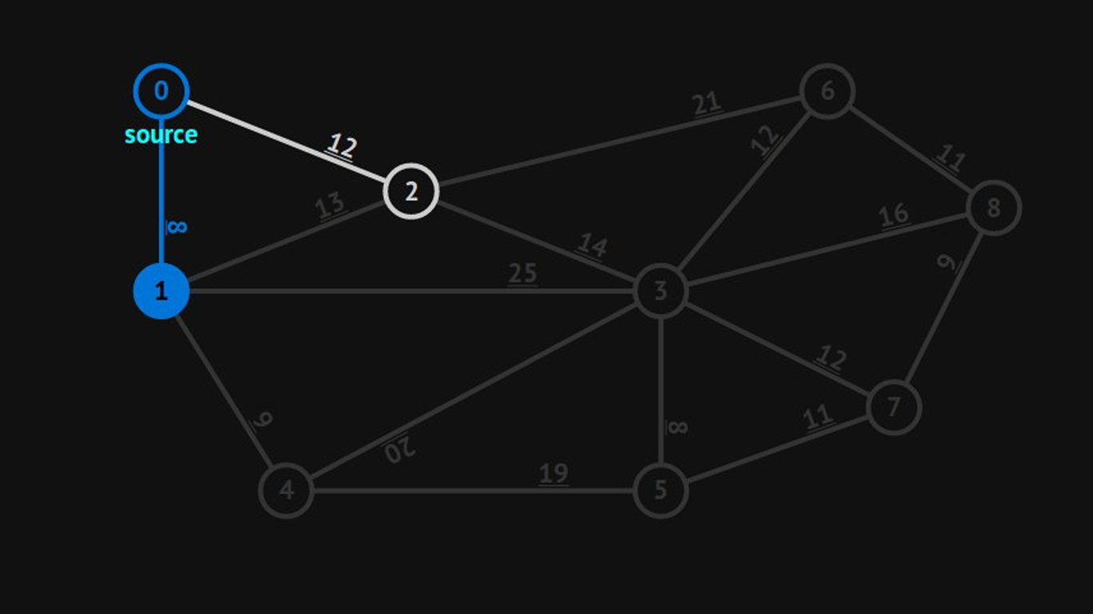

Slide 42
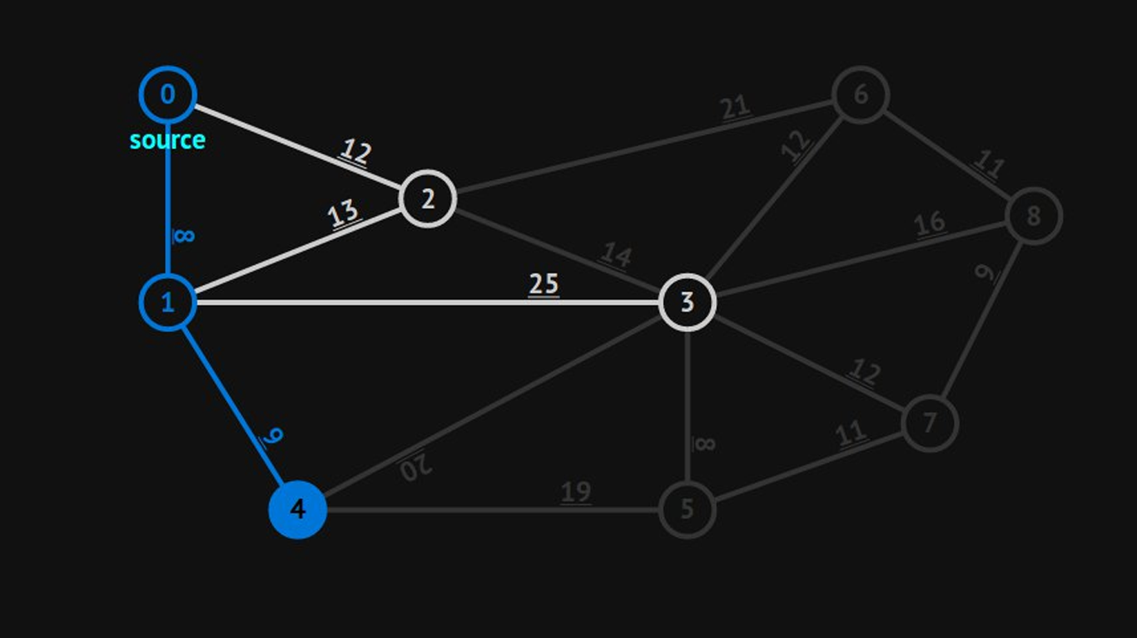

Slide 43
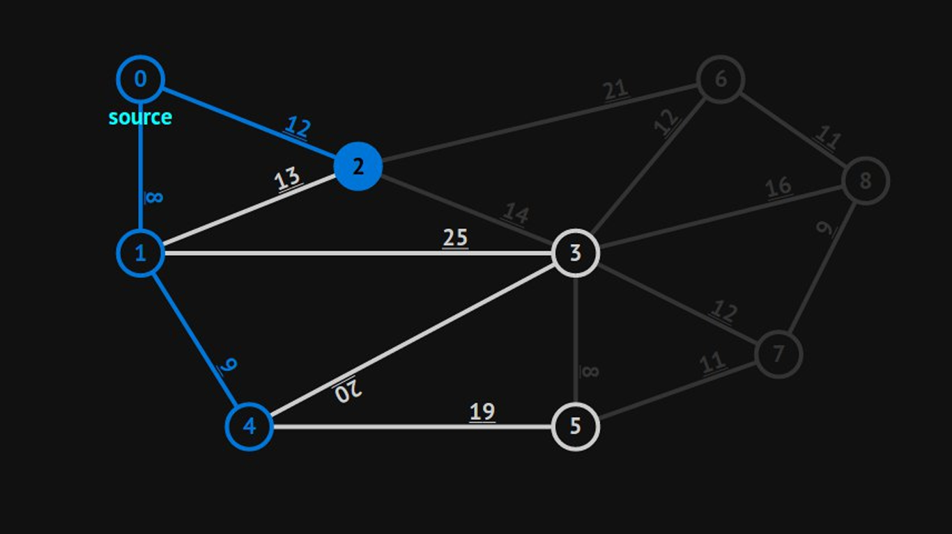

Slide 44
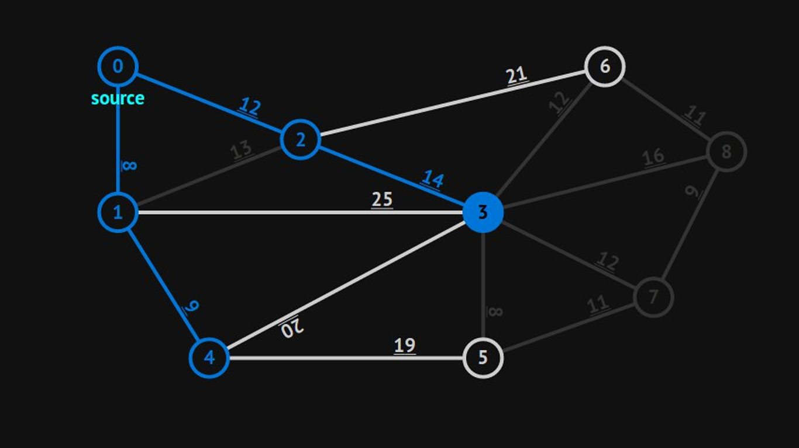

Slide 45
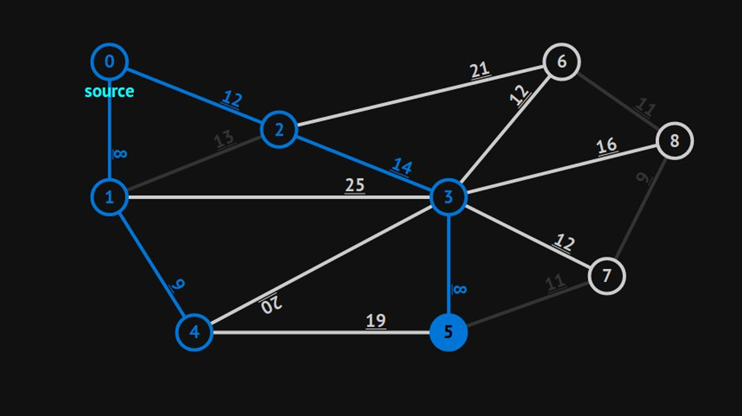

Slide 46
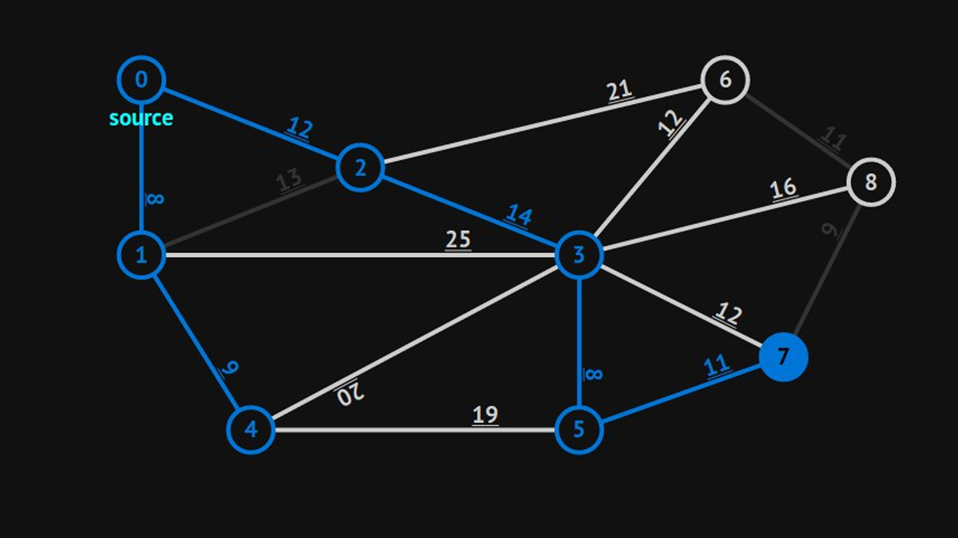

Slide 47
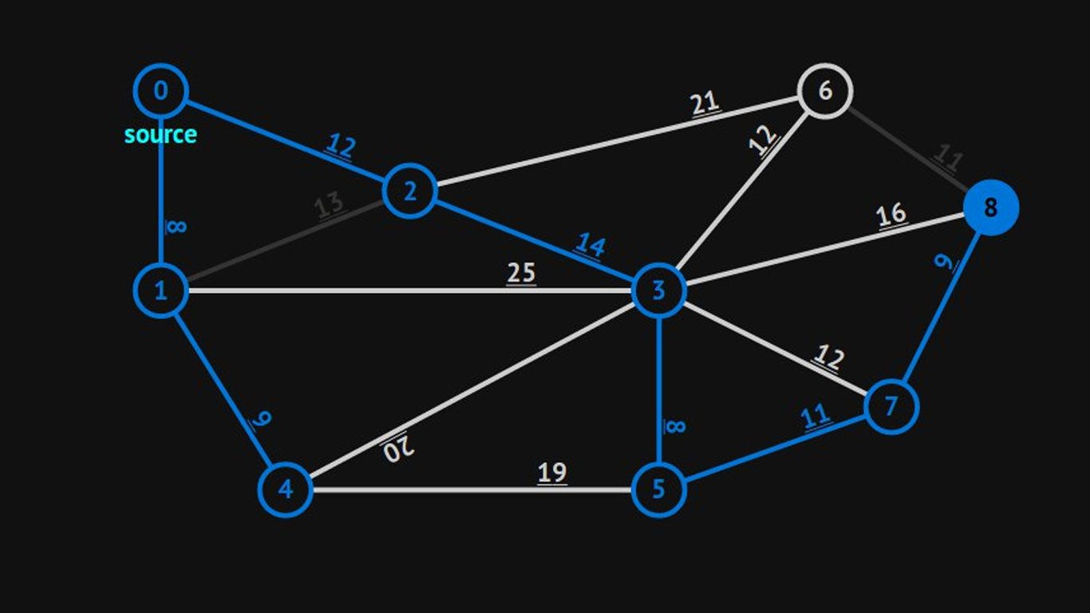

Slide 48
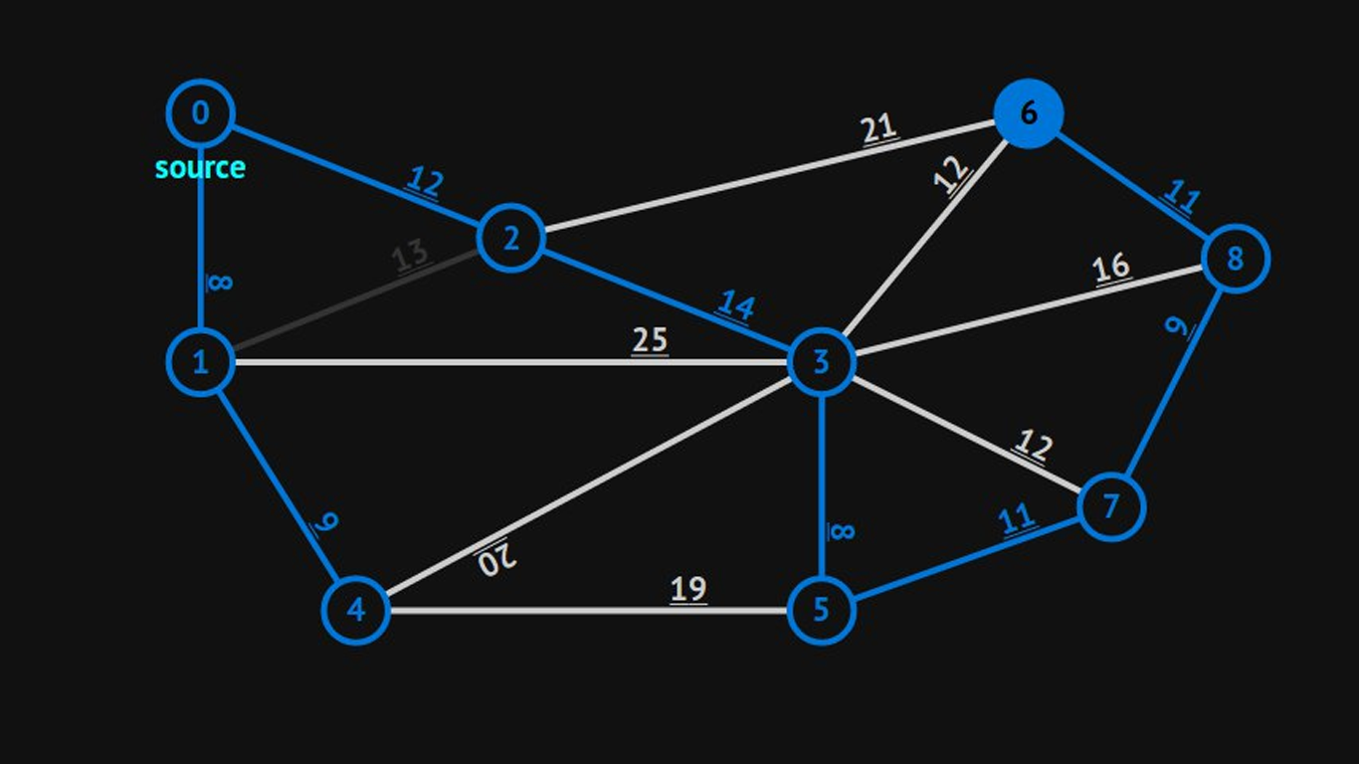

Slide 49
Code Prim
int d[N];//fill inf
int used[N]; int ans = 0; used[0] = 1; for(int i = 1; i < n;i++) { int min_j = -1; for(int j = 0; j < n;j++) if (!used[j] && (min_j == -1 || d[j]<d[min_j])) min_j = j; ans+=d[min_j];
used[min_j] = 1; for (int j = 0; j < n;j++) d[j] = min(d[j],dist(min_j,j)); }

Slide 50
Асимптотика
Всего N-1 итерация
На каждой итерации O(N) операций
Итого O(N^2)

Slide 51
Алгоритм Борувки
Изначально в дереве ни одного ребра, потому у нас есть N одновершинных компонент
Найдем для каждой компоненты связности минимальное инцидентное ей ребро и добавим его в ответ
Повторяем пункт 2
Алгоритм закончится после добавления N-1 ребра

Slide 52
Пример
Kartinki

Slide 53
Code Boruvka
int color[N]; Edge minEdge[N];
set<Edge> mst; vector<Edge> edges; while(mst.size()<n-1) { dfs(); //покрасить вершины по компонентах for(int i = 0; i < colors; i++) minEdge[i].cost = 2e9; for(Edge e:edges) { if (color[e.x]!=color[e.y]) { if (e.cost < minEdge[color[e.x]].cost) minEdge[color[e.x]] = e; if (e.cost < minEdge[color[e.y]].cost) minEdge[color[e.y]] = e; } } for (int i = 0; i < color;i++) mst.insert(minEdge[i]); }

Slide 54
Асимптотика
На каждой итерации O(M) операций
Всего может быть не более logN операций так как на каждой итерации мы уменьшаем количество компонент как минимум в два раза
Итого O(MlogN)

Slide 55
Задача
Есть вертикальный коридор со стенами x=l и x=r
В коридоре стоят N колонн радиуса R в заданных позициях (xi,yi)
Круглый стол какого максимального радиуса можно протянуть через этот коридор?

Slide 56
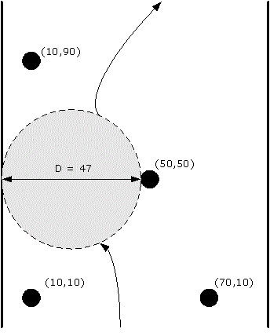

Slide 57
Решение Краскалом
Все точки на левой стене объединим в одну компоненту, и на правой - в другую (в DSU)
Начнем строить MST обычным Краскалом
Как только, добавив ребро, левая стенка и правая стенка объединились в одну компоненту - возвращаем длину ребра как ответ

Slide 58
Бонус
Можете ли вы в предыдущей задачи найти помимо радиуса еще и путь, по которому нужно протянуть стол?
Возможно ли решить задачу о MST на плоскости быстрее, чем O(N^2)?
Да!

Slide 59
Триангуляция Делоне
Триангуляция - разбиение плоскости на непересекающиеся треугольники с вершинами в заданных точках
Триангуляция Делоне (далее ТД) - триангуляция в которой, описав круг вокруг любого треугольника, внутри круга не будет лежать ни одна другая точка множества

Slide 60



Slide 61
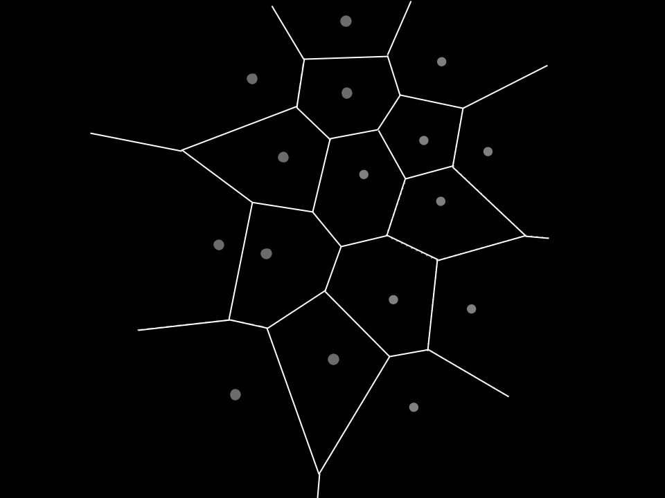
ТД позволяет:
Найти путь в задаче о столах
Найти MST на плоскости за O(NlogN)
Для каждой точки найти ближайшую к ней за O(NlogN)
Найти разбиение на области Воронного

Slide 62
MST на плоскости
Построим триангуляцию Делоне заданных точек
На сторонах треугольников, как на ребрах запустим Краскала
Так как в триангуляции порядка O(N) треугольников, то и Краскал отработает за O(NlogN)

Slide 63
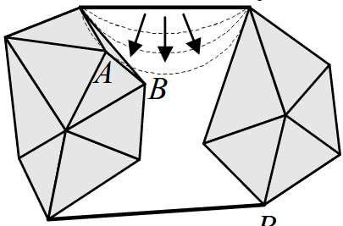
Как строить ТД?
Триангуляция Делоне может быть построена за O(NlogN) с помощью алгоритма основанного на принципе “разделяй и властвуй”
Подробней на: e-maxx.ru/bookz/files/skvortsov.pdf

Slide 64
Полезные ссылки
https://en.wikipedia.org/wiki/Minimum_spanning_tree
https://visualgo.net/en
http://e-maxx.ru/bookz/files/skvortsov.pdf
http://blog.ivank.net/voronoi-diagram-in-javascript.html

